Slide 1

SOHO路由&&Mini无线常见问题排查

Slide 2
01
ER、ERG2路由器常见问题排查
02
Mini无线常见问题排查
03
常见问题FAQ

Slide 3
大前提
ER&&ERG2&&Mini无线遇到网络问题时，优先建议客户升级到官网最新版本，然后再收集信息处理！！！
日志，一键导出必不可少
抓包分析事在人为
远程处理手到擒来

Slide 4
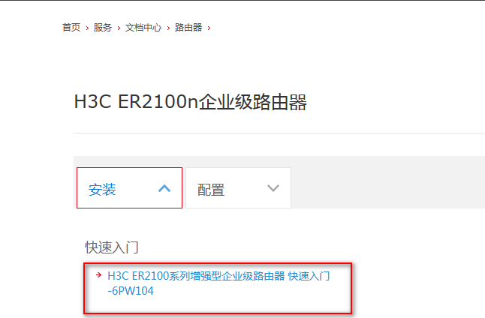
指示灯异常
排查思路：
1、H3C官网：服务—文档中心—路由器，找到对应型号设备，在安装手册快速入门中，找到设备指示灯说明表格，对比确认设备指示灯是否异常。
2、确认指示灯异常现象：
电源指示灯不亮
Diag指示灯长亮
WAN/LAN指示灯插网线不亮
WAN/LAN不插网线指示灯长亮或者闪烁
WLAN指示灯异常（仅限带无线的路由器）

Slide 5
硬件故障判断
设备不上电
指示灯异常
反复重启
串口无打印或者打印乱码
设备风扇不转（仅限于带风扇的设备）
其他故障联系二线判断

Slide 6
CPU利用率高
检查配置有无问题
1、是否存在路由冲突：路由冲突会导致设备转发任务cpu消耗过大
2、虚拟服务器条目配置是否过多：虚拟服务器配置过多，导致重定向流量多大，过多消耗CPU
3、是否有IPsec VPN业务，VPN流量是否过大：VPN报文加解密会消耗CPU性能，
4、是否开启设备alg功能，alg功能会消耗较多cpu。
5、设备是否配置了较多的安全机制，访问控制策略等消耗CPU的功能。

Slide 7
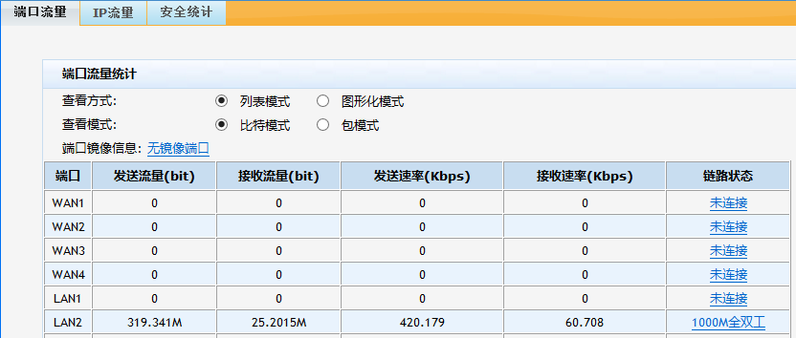
CPU利用率高
业务流量是否过大
WEB页面：系统监控--流量监控，查看设备接口流量是否过大，是否超过设备带宽，IP流量中查看是否有部分主机流量过大，导致上送cpu转发的报文过多，可以配置qos限速测试。

Slide 8
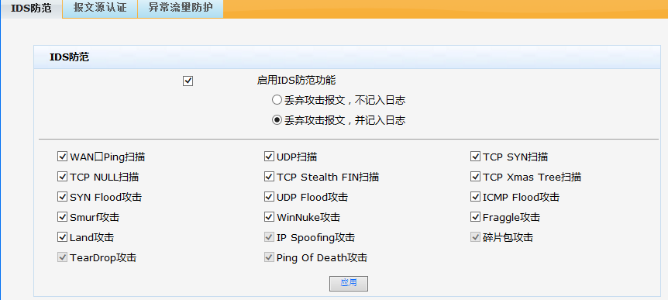
CPU利用率高
是否有攻击
1、ARP攻击：ARP绑定、免费ARP
2、UDP扫描、ping扫描等：启用IDS防范
3、内网主机是否中毒
4、IDS防范开启日志记录，查看内网是否有攻击日志

Slide 9
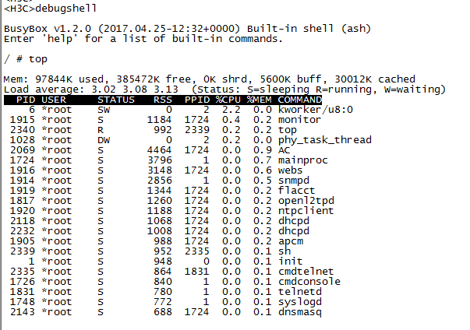
CPU利用率高
命令行进入debugshell视图，输入top命令查看各进程CPU利用率，多次收集直到收集到CPU高的进程，交给二线分析。

Slide 10
WAN口频繁断开
先确认是否是物理连接频繁断开
PC直连运营商线路是否问题依旧，排查是否为运营商线路问题
上层是否有光猫设备
是否有arp攻击
WAN口是否协商正确，流量是否过大

Slide 11
有线上网慢
首先确保带宽足够，端口双工速率协商正常。然后排查内外网攻击，和配置，修改MTU值和DNS，关闭异常流量防护，最后恢复出厂测试

Slide 12
无线上网慢
首先确保有线上网正常，可以参照有线上网慢优化方法进行排查。然后排查当前无线信号强度和接入终端的数量是否合理，修改频宽和指定信道，最后进入隐藏视图，关闭云wifi和debug页面开启无线抗干扰测试

Slide 13
测速慢
PC直连外网测速是否正确
网口协商是否正确
异常流量防护是否开启
是否配置了qos限速
LAN口流控是否开启
更换测速软件，采用迅雷，BT下载等是否正常
恢复出厂配置测试

Slide 14
玩游戏，上网卡排查
QoS限速不合理
路由配置不合理导致（使用双线路上网时）
路由器受攻击、负荷太重或下挂交换机级联端口出现拥塞导致
路由器上层问题导致

Slide 15
无法上网
PC直连外网是否可以上网
网口协商是否正确，WAN/LAN连接状态是否正确
是否开启了上网控制（MAC接入控制，防火墙出入站策略，IP/MAC绑定、ARP绑定等）
下连的交换机等设备是否异常，可以采用PC直连路由器测试
恢复出厂配置测试

Slide 16
IPsec VPN问题排查
1、IPsec VPN无法建立
2、IPsec VPN频繁断开
3、IPsec VPN传输慢

Slide 17
端口映射不成功
排查服务器设置
服务器配置正确，服务器到外网路由可达
排查路由器设置
端口映射配置正确，服务器端口全部映射，防火墙等访问控制策略放通，是否配置了一对一NAT
排查运营商线路问题

Slide 18
网站过滤不成功
排查路由问题
排查配置问题
排查浏览器问题

Slide 19
DHCP无法给客户端分配地址
排查DHCP配置是否正确
排查DHCP剩余地址是否足够
排查中间网络设备问题

Slide 20
PPPOE拨号失败
排查PPPOE拨号账号密码配置是否正确
PC直连外网是否可以拨号成功
强制WAN口，修改MTU值
MAC地址克隆
抓取PPPOE报文分析

Slide 21
L2TP拨号失败
路由器配置是否正确
PC拨号端配置是否正确
收集信息（抓包、日志等）

Slide 22
内网PC频繁掉线
ARP攻击
下挂交换机问题
病毒等大流量攻击
掉线PC异常流量太大或者中毒，被路由器加入到黑名单中导致
运营商网络问题导致
域名解析服务器（DNS）异常导致

Slide 23
网络连接数不足排查
查看连接数不足日志具体情况
系统自检查看连接数使用情况
内网是否有攻击主机
检查WAN口连接总数配置是否合理
检查每IP，每VLAN连接数设置是否合理

Slide 24
01
ER、ERG2常见问题排查
02
Mini无线常见问题排查
03
常见问题FAQ

Slide 25
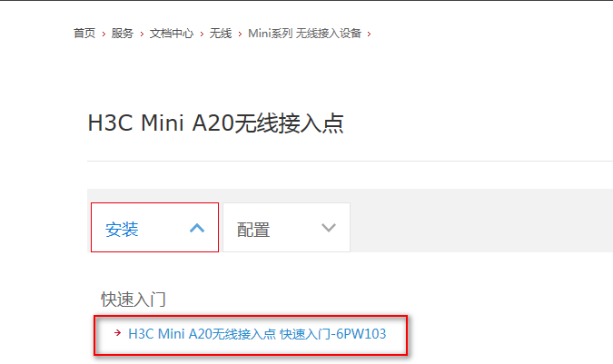
Mini无线指示灯异常
排查思路：
1、H3C官网：服务—文档中心—无线，找到对应型号设备，在安装手册快速入门中，找到设备指示灯说明表格，对比确认设备指示灯是否异常。
2、确认指示灯异常现象：
AP SYS指示灯状态
M20 power指示灯状态
M20 Diag指示灯状态
M20 LAN/WAN状态指示灯

Slide 26
管理器无法管理Mini AP
排查思路
设备是否能够正常上电
供电是否正常
物理连接是否正常
AP是否可以获取IP
组网配置是否正确
可管理AP数是否达到最大

Slide 27
Mini AP频繁离线排查方法
排查思路
物理连接是否稳定
AP供电是否稳定
AP和管理器中间网络不稳定
AP管理地址是否和业务地址存在冲突

Slide 28
Mini AP无线网优
排查思路
先确认是无线丢包还是有线丢包
排查个别终端还是普遍存在无线慢问题
非WLAN干扰，如微波炉，4G移动网络等
AP点位是否合理部署
信道、功率、频宽规划是否合理
一键诊断收集

Slide 29
01
ER、ERG2常见问题排查
02
Mini无线常见问题排查
03
常见问题FAQ

Slide 30
常见FAQ

